Slide 1
Измерительные работы на местности
Выполнила Жукова Татьяна, ученица 8 «А» класса.

Slide 2
Способ Жюля Верна (с использованием шеста известной длины).
Принцип измерения следующий: шест воткнут в землю на некотором расстоянии от дерева перпендикулярно земле. Человек ложится на землю таким образом, что видит шест и дерево «друг за другом», причем верхушка шеста совпадает с верхушкой дерева. Отметив место над головой человека, необходимо измерить расстояние от шеста до дерева и до метки (также необходимо измерить шест, если его длина неизвестна). Зная измеренные расстояния, найдем и высоту дерева.

Slide 4
Способ использования шеста известной длины
Можно избежать необходимости ложиться на землю. Вот как однажды было на одном из фронтов Великой Отечественной войны. Подразделению лейтенанта Иванюка было приказано построить мост через горную реку. На противоположном берегу засели фашисты. Для разведки места постройки моста лейтенант выделил разведывательную группу во главе со старшим сержантом Поповым… В ближайшем лесном массиве они измерили диаметр и высоту наиболее типичных деревьев и посчитали количество деревьев, которые можно было использовать для постройки. Высоту деревьев определяли при помощи шеста так, как показано в примере на следующем слайде. Этот способ немногим более трудоемкий и состоит в следующем. Шест должен быть выше роста человека. Нужно добиться такого положения шеста, чтобы шест и дерево стояли «друг за другом» и их вершины совпадали. Посчитаем те же расстояния, что и в первом способе плюс рост человека. После вычислений получим искомую высоту.

Slide 6
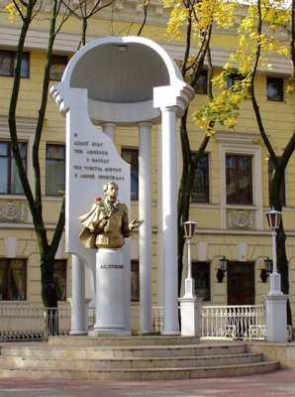
Измерить высоту памятника А.С. Пушкину с помощью шеста известной длины.

Slide 7
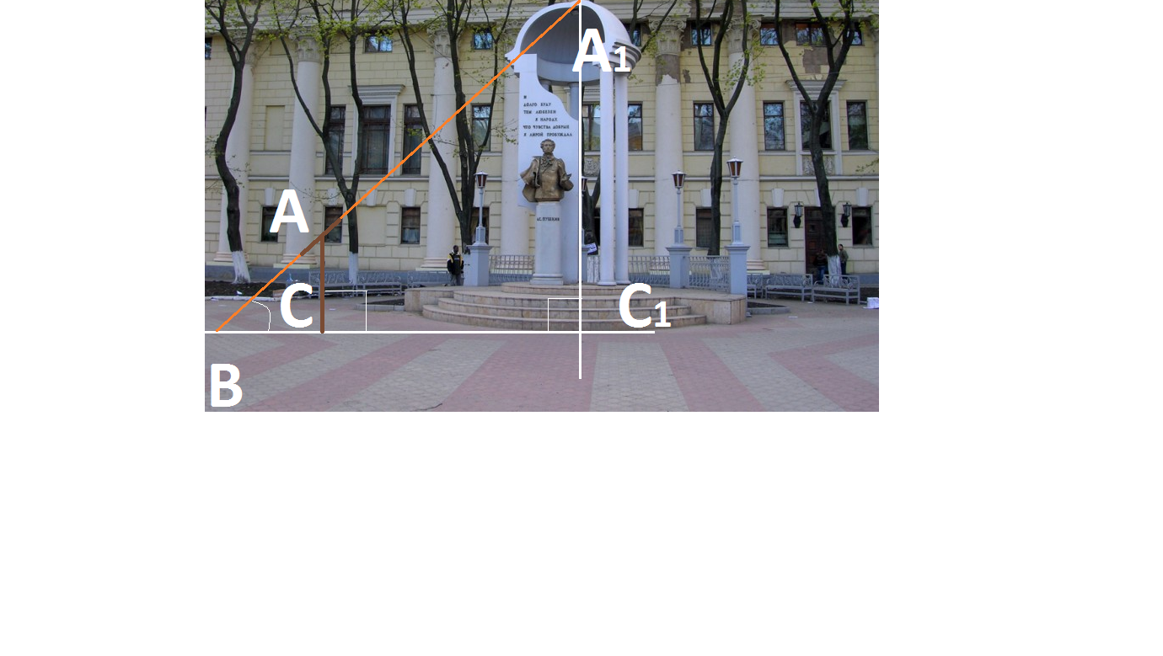

Slide 8
РЕШЕНИЕ:
Поставим на некотором расстоянии шест АС длиной 1 метр с вращающейся планкой и направим планку на верхнюю точку А1 столба, отметим на поверхности земли точку В в которой прямая АА1 пересекается с поверхностью земли. Прямоугольные треугольники А1С1В1 и АСВ подобны по первому признаку. Из подобия треугольников следует : А1С1=ВС1
АС ВС

Slide 9
=>А1С1=АС*ВС1
ВС
Измерив расстояние ВС1 и ВС при этом зная длину шеста, по полученной формуле определим высоту памятника А1С1. Если ВС1=9,7м; ВС=1,5м; АС=1м, то
А1С1=1*9,75 = 6,5м
1,5
Таким образом высота памятника А.С. Пушкину составляет 6,5 метров.

